Slide 1
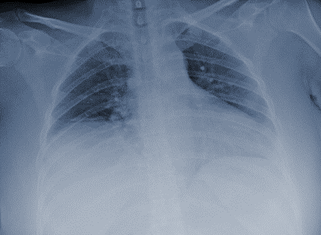
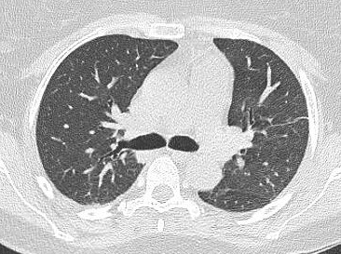
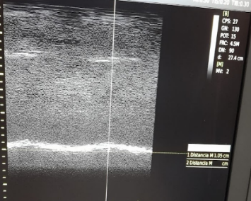
SÍNDROME DE PULMÓN ENCOGIDO, COMO CAUSA DE DOLOR TORÁCICO
008
Autores: Aguas, Andrea – Castro, Vicente – Quadrelli, Silvia - Ibarrola, Manuel.
Sanatorio Güemes - CABA
NeumoGuemes
Introducción:
El síndrome de Pulmón Encogido (SPE) es una complicación poco común del Lupus Eritematoso Sistémico (LES), con una prevalencia de <1%, predomina en mujeres; suele presentarse con disnea, tos y dolor torácico siendo el hallazgo más característico la disminución progresiva del volumen pulmonar en pruebas de función respiratoria, habiendo descartando de manera simultánea el compromiso intersticial o pleural, siendo las imágenes el método diagnóstico ideal. El tratamiento de elección es la monoterapia con corticoterapia sistémica o en combinación con otros agentes inmunosupresores.
Caso clínico:
Mujer de 39 años, LES de reciente diagnóstico, sin antecedente de tabaquismo o exposición a biomasa, Consulta por dolor torácico y disnea mMRC 2, se realizan estudios complementarios con Rx. de tórax con elevación de hemidiafragma derecho sin otras lesiones, por persistencia de dolor torácico, sin otros síntomas asociados, se descarta Síndrome Coronario Agudo, se realiza TACAR de tórax y angioTC sin lesiones en parénquima pulmonar, ni Tromboembolismo Pulmonar, se continúa con funcional respiratorio con patrón restrictivo muy severo: FVC 0,91 (27%), TLC 1,54 (33%), DLCO 8,7 (43%), KCO 6,28 (↑), VA 1,39 (31%), por KCO aumentada sugiere etiología neuromuscular, se mide FVC sentada/acostada con caída de 12%; se realiza ecografía de excursión diafragmática con disminución en hemidiafragma derecho: excursión derecha 1,05cm e izquierda 2,21cm, Sniff test derecho 1,00cm/Sniff test izquierdo 1.55cm con compromiso de hemidiafragma derecho.
Rx de tórax.
Tomografía de tórax.
Finalmente se realiza electromiograma diafragmático con compromiso neurógeno crónico de grado moderado sin actividad denervatoria actual con topografía de lesión en el nervio frénico derecho constituyendo una lesión axonal parcial compensado de manera parcial contralateral, se concluye la presencia de SPE asociado a LES, realizando manejo con pulsos de corticoides con posterior mejoría de la FCV 1.56 (56%).
Ecografía de excursión diafragmática
Discusión y conclusiones:
El SPE es una afectación pulmonar asociada al LES poco frecuente de manejo multidisciplinario, cuyo tratamiento no suele ser oportuno por ser una patología que requiere la exclusión previa de otras entidades.
La recuperación de las alteraciones clínicas, funcionales y radiográficas suele ser parcial, pero una vez establecido el tratamiento existe mejoría sintomática. Tener en cuenta que el SPE no tratado puede llevar a disnea sintomática grave y en menos frecuencia a insuficiencia respiratoria.

